Slide 1

Министерство здравоохранения
Республики Карелия
О вакцинации против новой
коронавирусной инфекции
Notes:
1

Slide 2

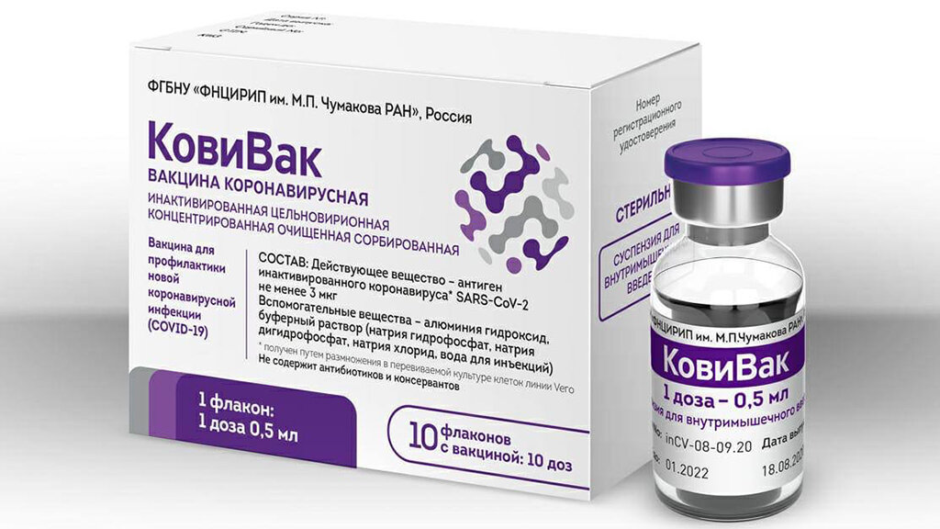
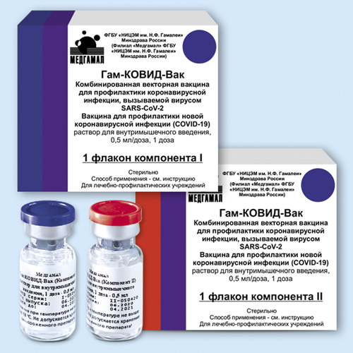
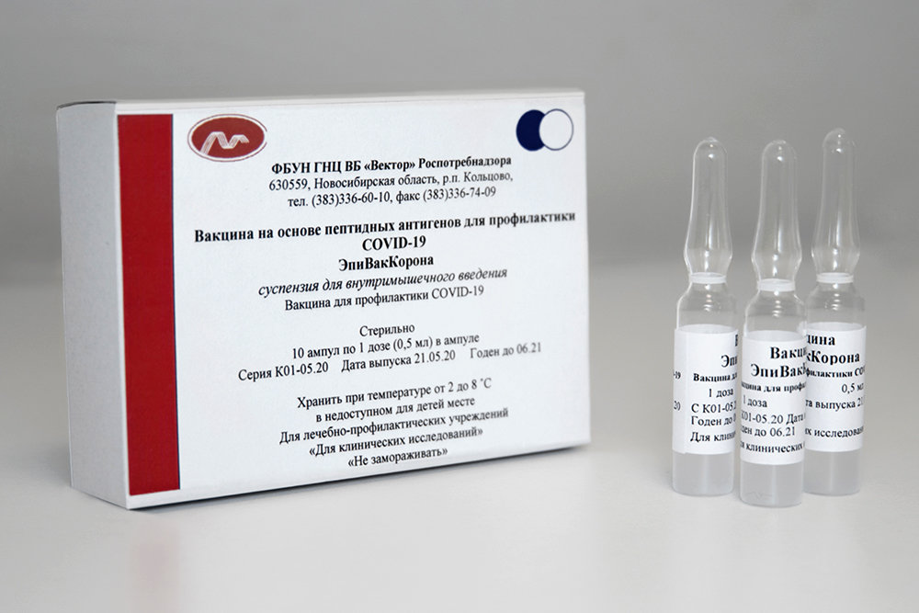
Министерство здравоохранения
Республики Карелия
По состоянию на 11 ноября 2021 года в республику поставлено 361 826 доз вакцин:
-249 034 дозы - Гам-КОВИД-Вак
-101 272 дозы - Спутник Лайт
-8 400 доз - ЭпиВакКорона
-3 120 доз – КовиВак
Процент использования уже поставленной вакцины – 74.6 %,
(по РФ – 80.6%)
Обеспечение потребности в вакцине от потребности региона – 76.3 %
(по РФ – 66.3 %)
Остаток вакцины на 11.11.21-
90 816 доз

Slide 3
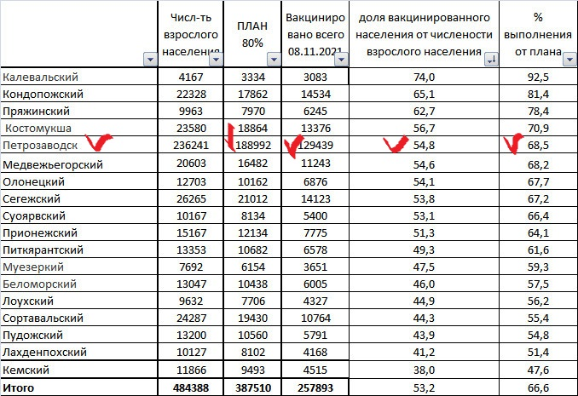
Министерство здравоохранения
Республики Карелия
ВЫПОЛНЕНИЕ ПЛАНА ВАКЦИНАЦИИ
Notes:
3

Slide 4
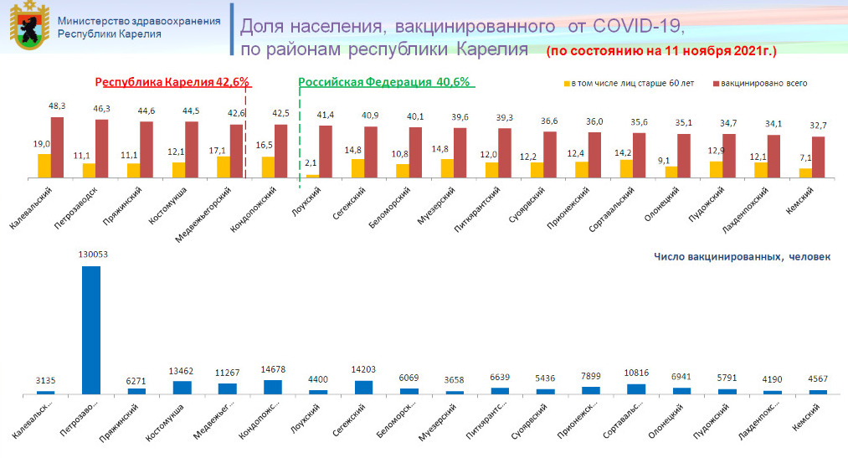
Министерство здравоохранения
Республики Карелия
ВЫПОЛНЕНИЕ ПЛАНА ВАКЦИНАЦИИ (от ВСЕГО населения)

Slide 5
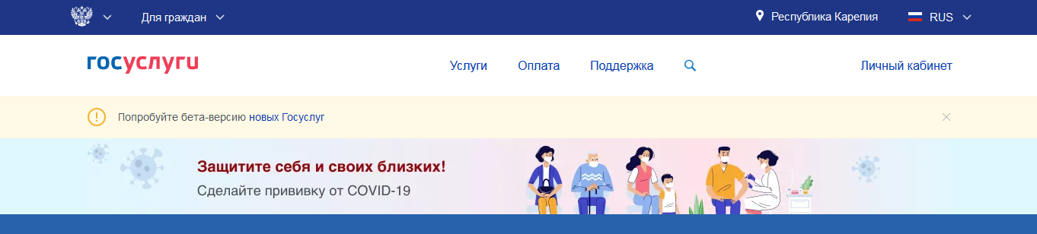
Министерство здравоохранения
Республики Карелия
КАК ЗАПИСАТЬСЯ НА ВАКЦИНАЦИЮ
на Едином портале государственных услуг, расписание формируется с учетом доступности вакцины в медицинских организациях на 14 дней;
через регистратуру поликлиник;
при обращении на линию «122».

Slide 6
Министерство здравоохранения
Республики Карелия
КАК ЗАПИСАТЬСЯ НА ВАКЦИНАЦИЮ
заявка в поликлинику от работодателя на вакцинацию сотрудников:
ГП №1: 89637405341 - Богданова Алёна Владимировна;
ГП №2: 89114047582 – Ледова Надежда Геннадьевна;
ГП №3: 89095719993 – Астафьева Елена Станиславовна;
ГП №4: 525018 – Федулова Вероника Юрьевна;
ЧУЗ «Клиническая больница «РЖД-Медицина» г. Петрозаводск»: 89114224354 – Скалыкина Лариса Васильевна.

Slide 7
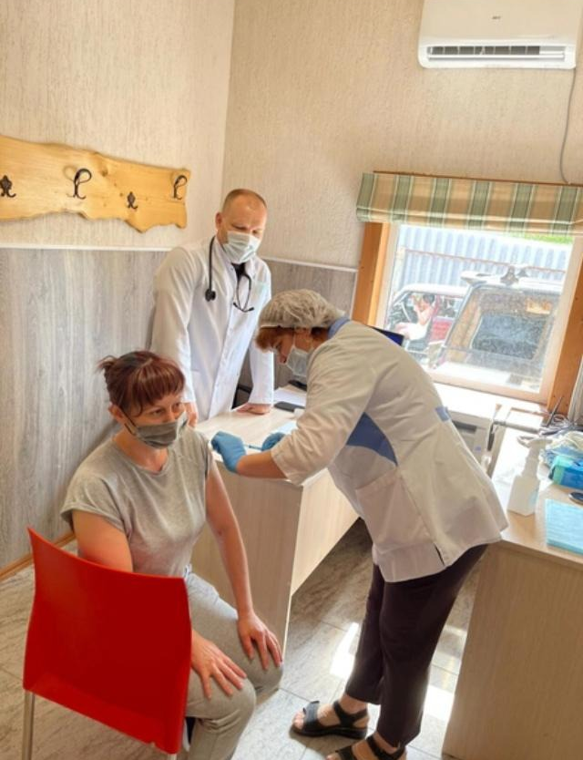
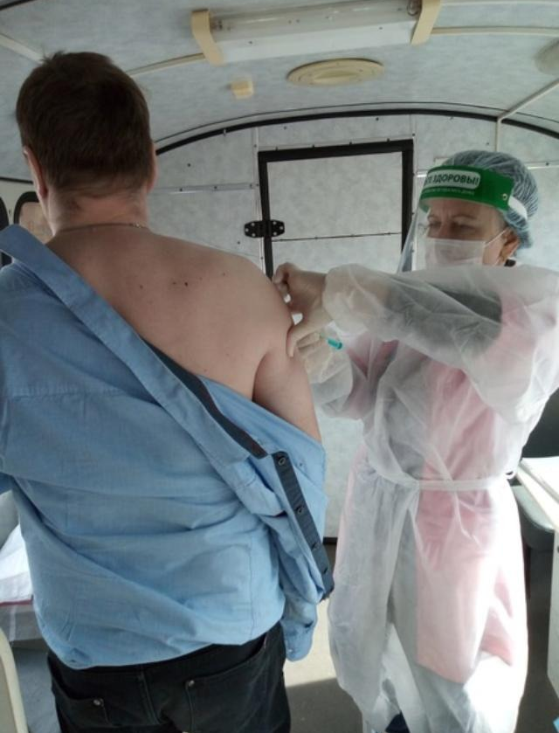
Министерство здравоохранения
Республики Карелия
ГДЕ ПРОЙТИ ВАКЦИНАЦИЮ
в пункте вакцинации в поликлинике
в мобильном пункте
при выписке из стационара
по месту работы (выезд бригады)
на дому (пожилые и маломобильные граждане)

Slide 8
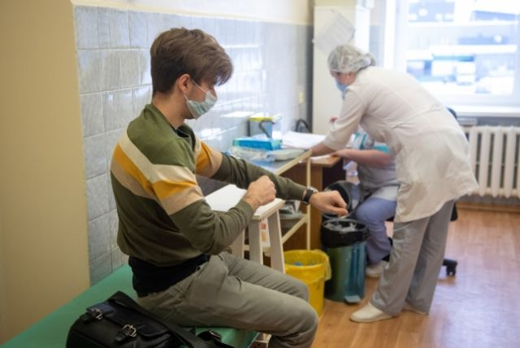
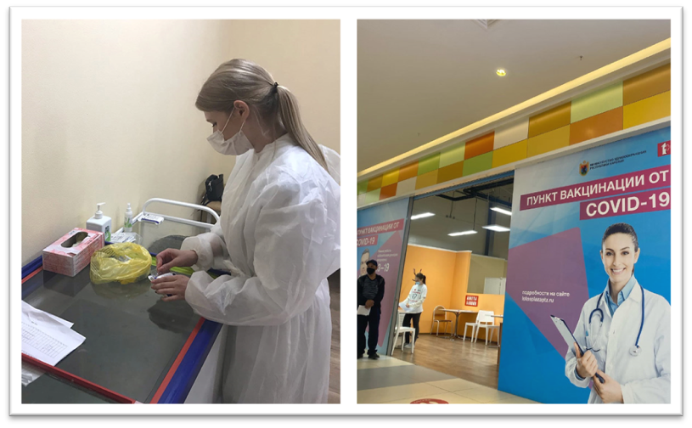
Министерство здравоохранения
Республики Карелия
Пункты вакцинации в г.Петрозаводск
стационарные пункты вакцинации
мобильные пункты вакцинации

Slide 9
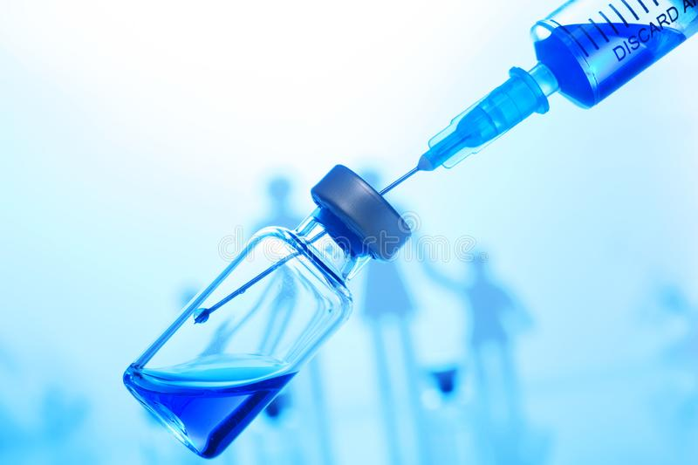
Министерство здравоохранения
Республики Карелия
Пункты вакцинации в г.Петрозаводск:
Городская поликлиника № 1. Телефон по вопросам вакцинации +7 (905) 299-99-32
Стационарные пункты вакцинации:
пр. Лесной, д.40, каб. 220, часы работы – 08.30-17.00
ул. Свердлова, д.20, каб.113, часы работы – 10.00-18.00
Мобильные пункты вакцинации:
Городская детская поликлиника №1, ул. Кирова, д. 21, часы работы – 15.30 – 18.00, будние дни, запись по телефону: 89212227141
ТРК «Лотос Плаза», Лесной, д.47-а, часы работы 13.00-19.00.

Slide 10
Министерство здравоохранения
Республики Карелия
Пункты вакцинации в г.Петрозаводск:
Городская поликлиника № 2. Телефон по вопросам вакцинации +79658171099
Стационарные пункты вакцинации:
ул.Володарского, 16:
каб. 120, часы работы – 15.00 – 19.00 по будням
каб. 121, часы работы - 09.00 – 15.00 по будням
каб. 406, часы работы – 12.00 - 15. 00 по будням, тел. +7 (965) 817-69-05, 33-22-03
Мобильные пункты вакцинации:
ТЦ «Тетрис», ул. Маршала Мерецкова, д.11, часы работы – 13.00 – 19.00, понедельник - суббота; 11.00 - 16.00, воскресенье
Здравпункт ПетрГУ, ул. Герцена, д.31, часы работы – 10.30 – 15.00, тел. 76-09-66.
.

Slide 11
Министерство здравоохранения
Республики Карелия
Пункты вакцинации в г.Петрозаводск:
Городская поликлиника № 3. Телефон по вопросам вакцинации +79658171107
Стационарный пункт вакцинации:
пр. Первомайский, д.28, часы работы - 09.00 - 18.30,
тел. 8965 817-67-45, 70-11-21
Мобильные пункты вакцинации:
Петрозаводский базовый медицинский колледж, ул. Советская, д.15, часы работы – 14.00-19.00, будние дни; 10.00-13.00, выходные дни
ТЦ «Леруа Мерлен», пр. Лесном, 49, будние дни с 16.00-18.00

Slide 12

Министерство здравоохранения
Республики Карелия
Пункты вакцинации в г.Петрозаводск:
Городская поликлиника № 4. Телефоны по вопросам вакцинации 8-921-451-65-25,
8-921-527-44-48
Стационарные пункты вакцинации:
ул. Нойбранденбургская, д. 1, часы работы в будние дни - 08.00-18.30, в выходные – 10.00-15.30, тел. 53-35-22
ул. Ровио, 14, часы работы в будние дни - 08.00-18.30, в выходные – 10.00-14.30, тел. 53-52-50, 53-52-51
Мобильные пункты вакцинации:
Городская детская поликлиника № 2, ул. Ровио, д. 13, в будние дни 14.00-17.00
Магазин «Магнит Семейный», ул. Казарменская, 2, в будние дни –
16.00-19.00, в выходные – 12.00-17.00

Slide 13
Министерство здравоохранения
Республики Карелия
Пункты вакцинации в г.Петрозаводск:
ЧУЗ «КБ «РЖД-Медицина» г. Петрозаводск». Телефон по вопросам вакцинации 264761
Стационарный пункт вакцинации:
Первомайский пр., 17, кабинет 241, часы работы в будние дни - с 08.00-17.00, в выходные – 10.00-14.00

Slide 14
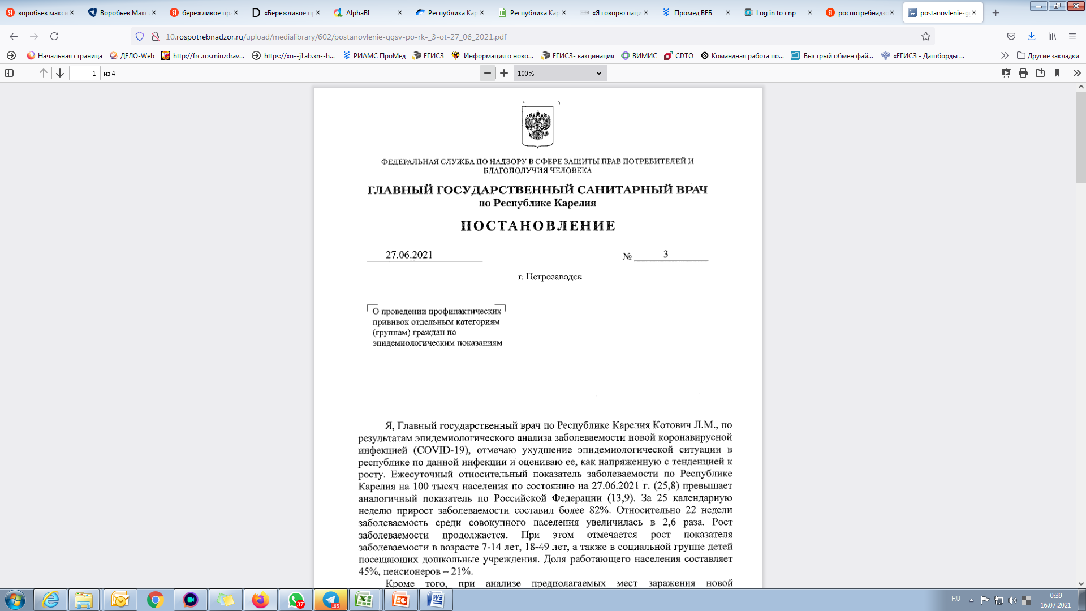
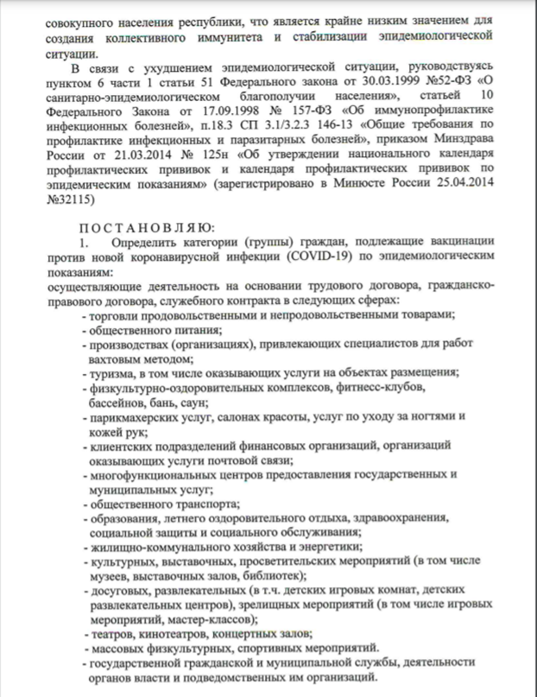
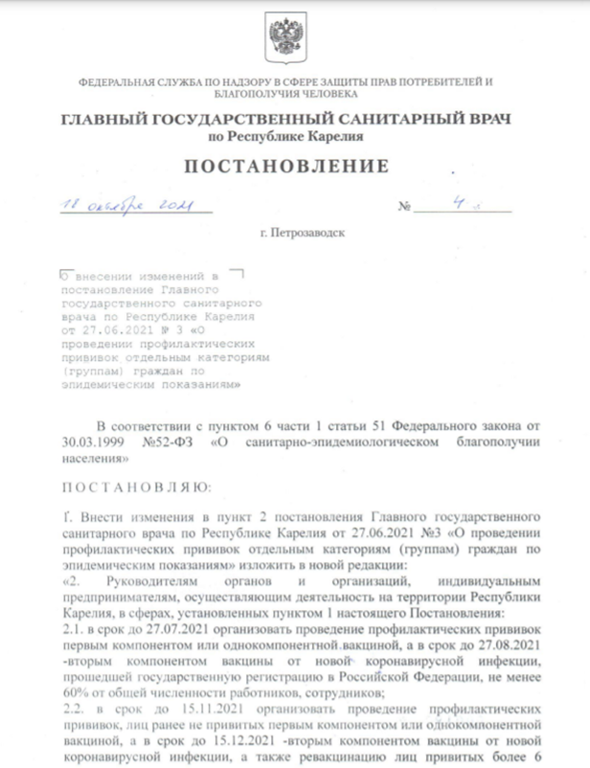
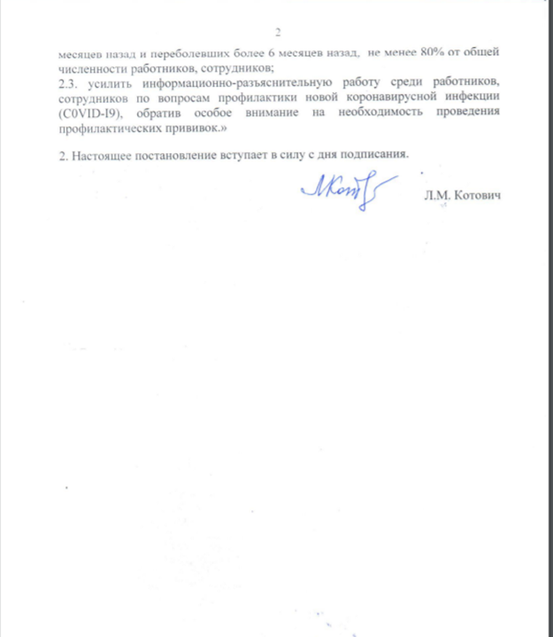
Министерство здравоохранения
Республики Карелия
Определены категории граждан, подлежащие вакцинации против COVID-19 по эпидемиологическим показаниям

Slide 15
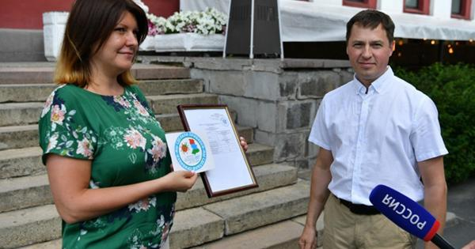

Министерство здравоохранения
Республики Карелия
Паспорт коллективного иммунитета к COVID-19
Распоряжение Главы Республики Карелия
от 12 марта 2020 года № 127-р
(актуальная редакция по состоянию на 27 октября 2021г.)
Notes:
15

Slide 16
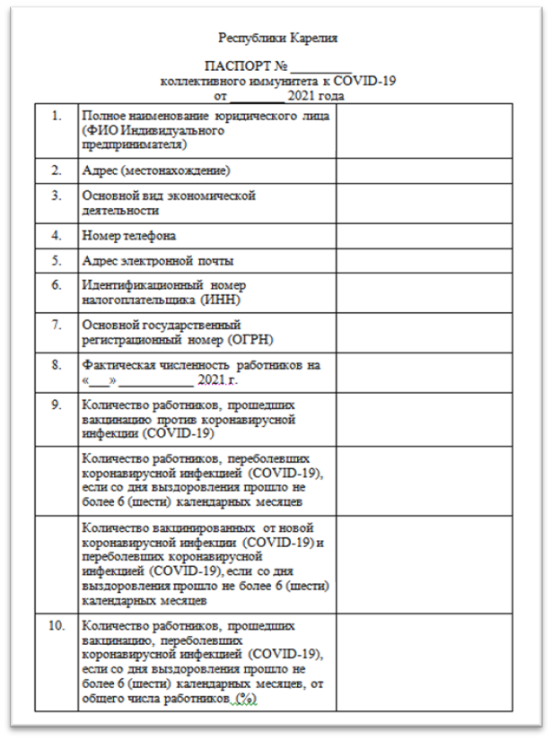
Министерство здравоохранения
Республики Карелия
Паспорт коллективного иммунитета к COVID-19
С 15 октября 2021 года изменился порядок направления заявок на оформление паспортов коллективного иммунитета организациями и индивидуальными предпринимателями, у которых 80 и более процентов работников коллектива прошли вакцинацию либо переболели COVID-19 не более 6 месяцев назад. Указанные работодатели могут подготовить и направить заявку в Министерство экономического развития и промышленности Республики Карелия. Формы заявок прилагаются к Распоряжению №127-р.
Notes:
16

Slide 17
Министерство здравоохранения
Республики Карелия
Паспорт коллективного иммунитета к COVID-19
Направление заявок в Министерство экономического развития и промышленности Республики Карелия.
Документ направляется на адрес электронной почты economy@karelia.ru в формате скан-копии заявки, заверенной подписью и печатью, с обязательным приложением её в редактируемом формате DOCX.
Информация, содержащая персональные данные сотрудников, не направляется в Минэкономразвития Карелии.
Необходимо исключить повторное направление заявки.
Справочную информацию о получении заявки на оформление паспорта можно получить по электронной почте economy@karelia.ru.
Notes:
17

Slide 18
Министерство здравоохранения
Республики Карелия
Паспорт коллективного иммунитета к COVID-19
Направление заявок в Министерство здравоохранения Республики Карелия.
В Минздрав Карелии заявка направляется на бумажном носителе в подписанном и заверенном печатью организации виде.
Минздрав Карелии в течение 5 рабочих дней осуществляет проверку достоверности представленной информации, результат которой представляет в Минэкономразвития Карелии.
Notes:
18

Slide 19
Министерство здравоохранения
Республики Карелия
Паспорт коллективного иммунитета к COVID-19
Минэкономразвития Карелии в течение 1 рабочего дня с момента получения информации о результатах проверки от Минздрава Карелии в случае подтверждения достоверности представленной в заявке информации выдает (направляет) заявителю паспорт коллективного иммунитета по установленной форме посредством направления его по почте (скан-копии – по электронной почте).
В случае недостоверности представленной в заявке информации направляет заявителю отказ в оформлении паспорта коллективного иммунитета к COVID-19. Минэкономразвития Карелии ведёт реестр организаций и индивидуальных предпринимателей, получивших паспорт коллективного иммунитета.
Notes:
19

Slide 20
Министерство здравоохранения
Республики Карелия
Паспорт коллективного иммунитета к COVID-19
На 14.11.2021г. по данным Министерства экономического развития и промышленности паспорт коллективного иммунитета к НКВ в республике получили 772 организации Карелии, данные о которых можно уточнить по ссылке https://economy.gov.karelia.ru/docs/ (Реестр организаций (индивидуальных предпринимателей), получивших паспорт, характеризующий коллективный иммунитет работников к новой коронавирусной инфекции (COVID-19).
Notes:
20

Slide 21

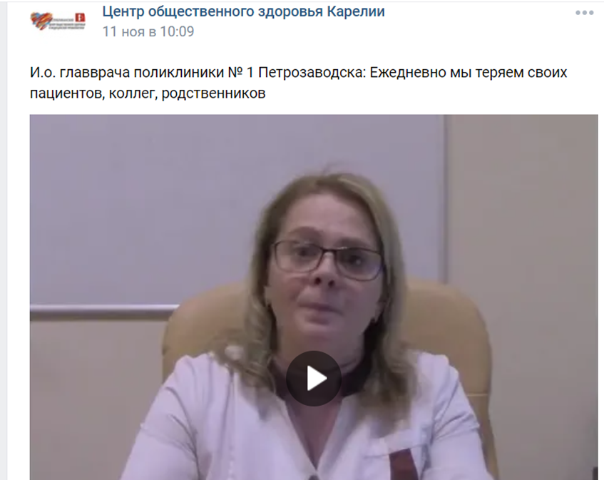
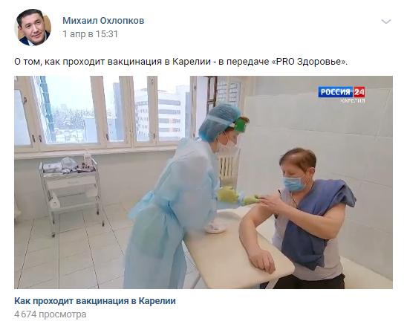
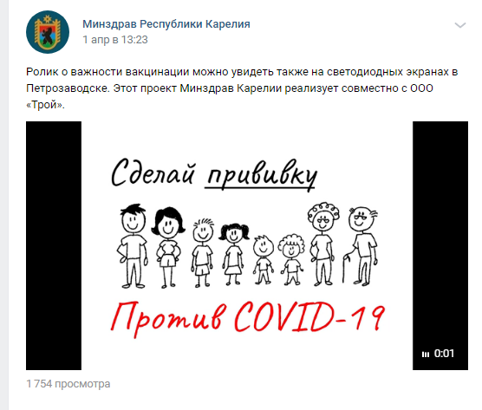
Министерство здравоохранения
Республики Карелия
Информационно-разъяснительная работа по фактам поступления каждой партии вакцины и в целом по вакцинации против новой коронавирусной инфекции проводится ежедневно путём размещения материалов (видео, пресс-релизов, статей) на интернет-ресурсах Минздрава Карелии, медицинских организаций и в средствах массовой информации, даются разъяснения гражданам, обратившимся в Минздрав Карелии и медицинские организации через аккаунты в социальной сети «ВКонтакте» и по телефонам «горячих линий».
Сюжеты о вакцинации выходили на Первом канале, ГРТК «Карелия», ТК «Сампо ТВ 360», а также в интернет-издании «Республика», «Столица на Онего», в газете «Карелия», «АиФ» и других

Slide 22
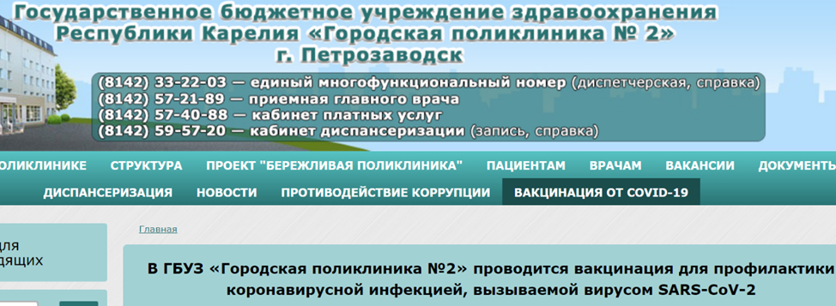
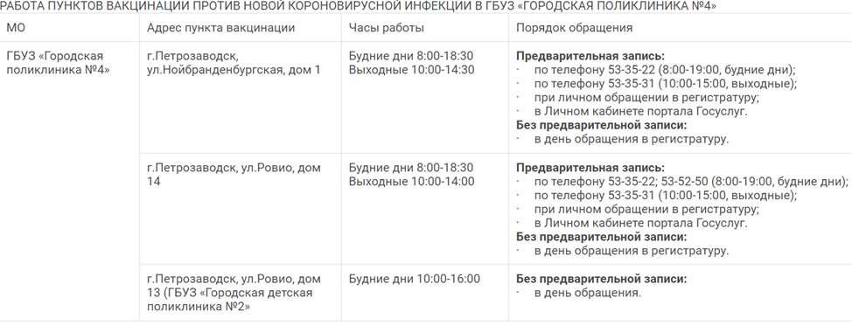
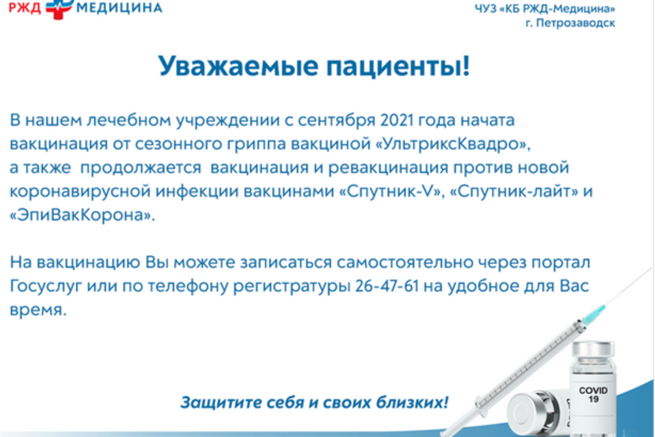
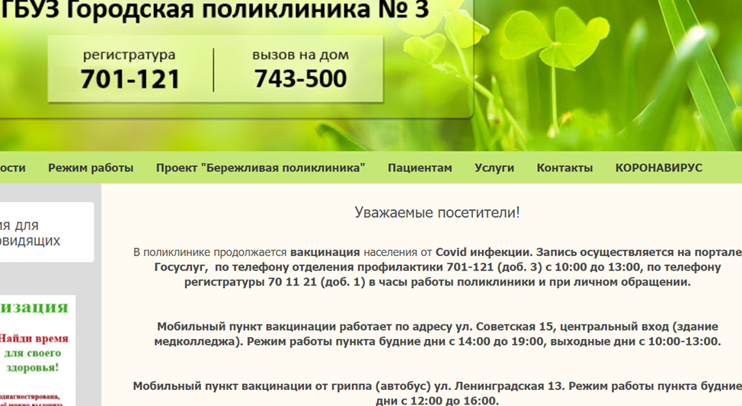
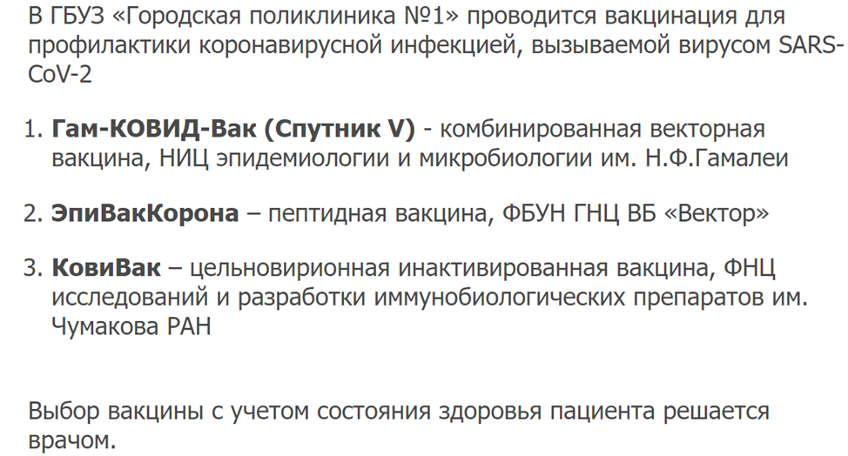
Министерство здравоохранения
Республики Карелия
Информирование населения на официальных сайтах медицинских организаций
Notes:
22

Slide 23
Министерство здравоохранения
Республики Карелия
СПАСИБО ЗА ВНИМАНИЕ!
Notes:
23

